Slide 1
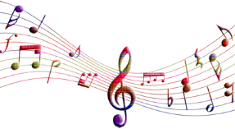

Liturgie de l’Envoi -> Chant de sortie
Oh, oh,…
À la croix tu as déclaré : tout est accompli Payant le prix de chaque vie La mort n'a pu Te retenir Je sais que Tu es ressuscité !
Libéré, racheté, délivré, pardonné, Je vivrai désormais pour Toi !
Libéré, racheté, délivré, pardonné, Je vivrai désormais pour Toi !

Slide 2

Liturgie de l’Envoi -> Chant de sortie
Dans mon cœur,
Tu fais résonner le son de Ta voix
Afin de diriger mes pas
Tu es le rocher de ma foi, Dieu d'éternité,
Je te suivrai !
Libéré, racheté, délivré, pardonné Je vivrai désormais pour Toi !
Libéré, racheté, délivré, pardonné Je vivrai désormais pour Toi !

Slide 3

Liturgie de l’Envoi -> Chant de sortie
Pont :
Oh, oh, garde-moi toujours près de Toi ! Oh, oh, Tu es mon secours et ma joie ! Oh, oh, oh !
Libéré, racheté, délivré, pardonné Je vivrai désormais pour Toi !
Libéré, racheté, délivré, pardonné Je vivrai désormais pour Toi !

